Slide 1

4. KONU: HZ. MUHAMMED'İN (S.A.V.) MEKKE VE MEDİNE YILLARI

Slide 2

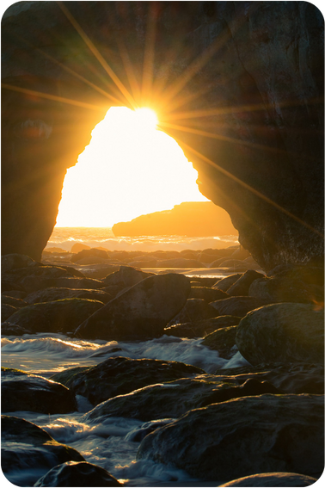

4. KONU: HZ. MUHAMMED'İN (S.A.V.) MEKKE VE MEDİNE YILLARI
• Hz. Muhammed (s.a.v.) 610 yılının Ramazan ayında Kadir gecesinde Hira mağarasında derin düşünceler içindeyken Yüce Allah, vahiy meleği Cebrail (a.s.) aracılığıyla ona Alak suresinin ilk beş ayetini vahyetti. Bu olay yaşandığında Hz. Muhammed (s.a.v.) 40 yaşındaydı.
MEKKE
DÖNEMİ
• Hz. Muhammed (s.a.v.), en yakınlarından başlayarak insanları İslam’a çağırdı. Hz. Hatice (r.a.), Hz. Ali (r.a.), Hz. Zeyd (r.a.) ve Hz. Ebu Bekir (r.a.) ilk Müslümanlar oldular.
Bu içeriklerin daha fazlasına mikailokumus.com üzerinden ulaşabilirsiniz.

Slide 3
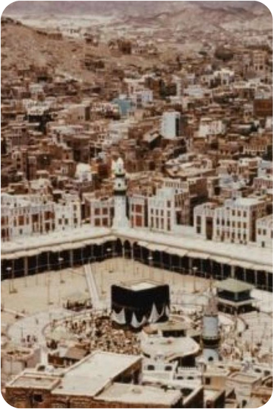
4. KONU: HZ. MUHAMMED'İN (S.A.V.) MEKKE VE MEDİNE YILLARI
İslam'a Açık Davet
• Hz. Muhammed (s.a.v.) İslam’a davetini peygamberliğinin ilk üç yılında gizlice yürüttü.
• Yakın akrabalarından sonra bütün Mekkelileri Müslüman olmaya çağırmak için Safâ tepesine topladı.
Bu olaydan sonra tüm gayretiyle insanları Allah’ın (c.c.) tek olduğuna, ortağı bulunmadığına, kendisinin de Allah’ın (c.c.) peygamberi olduğuna inanmaya çağırdı.
Bu içeriklerin daha fazlasına mikailokumus.com üzerinden ulaşabilirsiniz.

Slide 4
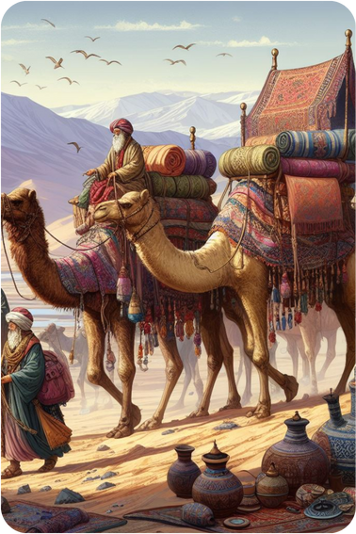
4. KONU: HZ. MUHAMMED'İN (S.A.V.) MEKKE VE MEDİNE YILLARI
Habeşistan'a Göç
• Mekkeli müşrik reisler Hz. Muhammed’in (s.a.v.) davetine engel olmak ve Müslümanları da İslam dininden döndürmek için her türlü eziyet ve işkenceyi yapmaktaydılar.
• Baskılar ve zulümler karşısında Hz. Muhammed (s.a.v.) isteyen Müslümanların Habeşistan’a hicret etmelerine izin verdi.
Bu görsel yapay zekâ ile oluşturulmuştur.
Bu içeriklerin daha fazlasına mikailokumus.com üzerinden ulaşabilirsiniz.

Slide 5
4. KONU: HZ. MUHAMMED'İN (S.A.V.) MEKKE VE MEDİNE YILLARI
Medine'ye Hicret
• Peygamberimiz 621 yılında Medine’den gelen bir grup ile buluştu ve görüşmeler yaptı.
• Peygamberimizin 622 yılında 70’den fazla Medineli ile yaptığı görüşmede hepsi birden Müslüman oldular. İslam’ın emir ve yasaklarına uyacaklarına ve Medine’ye gelirse onu canları gibi koruyacaklarına dair Hz. Muhammed’e (s.a.v.) söz verdiler.
Bu görsel yapay zekâ ile oluşturulmuştur.
Bu içeriklerin daha fazlasına mikailokumus.com üzerinden ulaşabilirsiniz.

Slide 6

4. KONU: HZ. MUHAMMED'İN (S.A.V.) MEKKE VE MEDİNE YILLARI
NOT EDELİM
Hz. Muhammed'in (s.a.v.) Hicret için Aldığı Önlemler
• Bir iz sürücü ile anlaştı.
• Evinde Hz. Ali'yi (r.a.) bıraktı.
• İlk olarak Medine'ye ters bir istikamete yöneldi.
• Herkes tarafından bilinen ticaret yolunu kullanmadı.
Bu içeriklerin daha fazlasına mikailokumus.com üzerinden ulaşabilirsiniz.

Slide 7
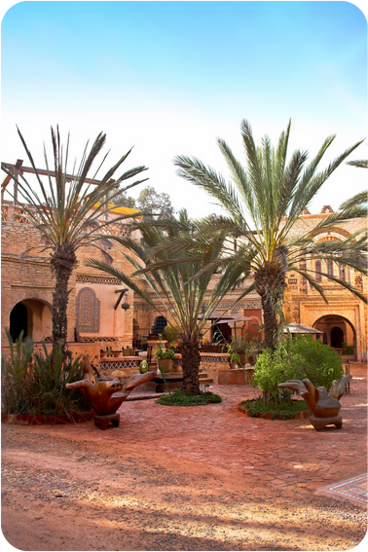
4. KONU: HZ. MUHAMMED'İN (S.A.V.) MEKKE VE MEDİNE YILLARI
Medine'ye Hicret
• Mekkeli Müslümanlar küçük gruplar halinde Medine’ye göç etmeye başladı. Hz. Peygamber (s.a.v.) de 622 yılında Medine’ye hicret etti. Hicret olayı İslam tarihi açısından çok önemli bir olaydır.
• Hicretle birlikte Medine’de bir İslam Devleti kuruldu. Müslümanların Mekke’de yaşadığı acılar son buldu. Müslümanlar için Medine yeni bir başlangıç oldu.
Bu içeriklerin daha fazlasına mikailokumus.com üzerinden ulaşabilirsiniz.

Slide 8
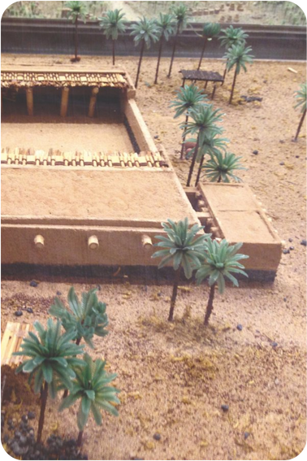
4. KONU: HZ. MUHAMMED'İN (S.A.V.) MEKKE VE MEDİNE YILLARI
MEDİNE
DÖNEMİ
• Hz. Muhammed (s.a.v.) Medine’ye varır varmaz yaptığı ilk iş bir mescit (Mescid-i Nebi) inşa etmek oldu. Burası hem ibadet yeri hem yönetim merkeziydi.
• Mescidin bir bölümü Hz. Peygamberin (s.a.v.) eviydi. Mescitte “suffe” denilen bir bölüm daha vardı. İsteyen sahabiler burada kalır ve Hz. Peygamberden ilim öğrenirlerdi.
Bu içeriklerin daha fazlasına mikailokumus.com üzerinden ulaşabilirsiniz.

Slide 9
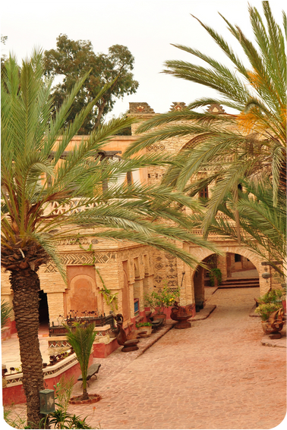
4. KONU: HZ. MUHAMMED'İN (S.A.V.) MEKKE VE MEDİNE YILLARI
Medine'de İslam Toplumu
• Hz. Muhammed (s.a.v.) Medineli Müslümanlar (ensar) ile Mekke’den hicret eden Müslümanları (muhacir) birbirleriyle kardeş ilan etti.
• Hz. Muhammed (s.a.v.) Medine’de yaşayan Yahudilerle de bir anlaşma yaptı. Medine’de barış içinde yaşayacak ve şehri dış tehditlere karşı birlikte savunacaklardı.
Bu içeriklerin daha fazlasına mikailokumus.com üzerinden ulaşabilirsiniz.

Slide 10
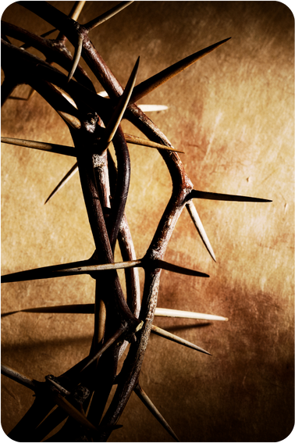
4. KONU: HZ. MUHAMMED'İN (S.A.V.) MEKKE VE MEDİNE YILLARI
Hudeybiye Barış Anlaşması
• 624 yılında Müslümanlar, Mekkeli müşrikleri Bedir savaşında bozguna uğrattı. Müşrikler 625 ve 627 yılında Müslümanlara tekrar saldırdılar.
• Müslümanlarla Mekkeli müşrikler arasında 628 yılında Hudeybiye anlaşması imzalandı. Anlaşmaya göre iki taraf on yıl savaşmayacaktı. Bu barış ortamı İslam’ın yayılmasını hızlandırdı.
Bu içeriklerin daha fazlasına mikailokumus.com üzerinden ulaşabilirsiniz.

Slide 11
4. KONU: HZ. MUHAMMED'İN (S.A.V.) MEKKE VE MEDİNE YILLARI
Mekke'nin Fethi
• 630 yılında müşrikler Hudeybiye anlaşmasını bozdular. Hz. Muhammed (s.a.v.) Mekke üzerine yürüdü ve şehri kan dökülmeden fethetti.
• Hz. Muhammed (s.a.v.) ve Müslümanlar müşrikleri affettiler. Bu İslam dinine girmesini kolaylaştırdı.
• Hz. Muhammed (s.a.v.) Kâbe’yi putlardan temizledi ve onu gerçek kimliğine kavuşturdu. İnsanlar akın akın İslam dinine girdiler.
Bu içeriklerin daha fazlasına mikailokumus.com üzerinden ulaşabilirsiniz.

Slide 12
4. KONU: HZ. MUHAMMED'İN (S.A.V.) MEKKE VE MEDİNE YILLARI
Hz. Muhammed'in (s.a.v.) Veda Hutbesi ve Vefatı
• Hz. Muhammed (s.a.v.), 632 yılında ilk ve son haccına çıktı. Medine’den Mekke’ye geldi ve hac ibadetini yerine getirdi. Hz. Muhammed (s.a.v.) burada Veda Hutbesi olarak bilinen hutbesini okudu.
• Hz. Muhammed (s.a.v.), Veda haccından kısa bir süre sonra Medine’de vefat etti ve burada defnedildi. Kabrinin olduğu yer Mescid-i Nebi’nin içerisinde, Yeşil Kubbe’nin altındadır.
Bu içeriklerin daha fazlasına mikailokumus.com üzerinden ulaşabilirsiniz.

Slide 13

4. KONU: HZ. MUHAMMED'İN (S.A.V.) MEKKE VE MEDİNE YILLARI
Örnek
Hadisler
Hz. Muhammed (s.a.v.) yengesi Fâtıma hakkında şöyle söylerdi “O, beni doğuran annemden sonraki annemdi. Kendisinin çocukları aç dururken o önce benim karnımı doyururdu. Saçımı tarardı.”
Hz. Muhammed (s.a.v.) sütannesi Halime'yi gördükçe, “Anneciğim, anneciğim!” derdi. Onu yanına buyur eder ve bir ihtiyacı olup olmadığını sorardı
Bu içeriklerin daha fazlasına mikailokumus.com üzerinden ulaşabilirsiniz.

Slide 14
4. KONU: HZ. MUHAMMED'İN (S.A.V.) MEKKE VE MEDİNE YILLARI
Hadislerin
Yorumu
• Hz. Muhammed (s.a.v.), aile büyüklerine hürmet ile davranırdı.
• Hz. Muhammed (s.a.v.) kendisini büyüten kişilere vefa duygusu ile yaklaşırdı.
• Hz. Muhammed (s.a.v.) anne sevgisini başka yakınlarından görmüştür.
Bu içeriklerin daha fazlasına mikailokumus.com üzerinden ulaşabilirsiniz.

Slide 15

4. KONU: HZ. MUHAMMED'İN (S.A.V.) MEKKE VE MEDİNE YILLARI
mikailokumus.com Kazanım Testleri
Hz. Muhammed (s.a.v.) 40 yaşına yaklaştığı yıllarda toplumun durumundan rahatsız olup uzaklaşmayı tercih ediyordu. Yalnız kalıp dünya, insan hayatı vb. konular üzerinde düşünüyordu. Cahiliye Arap toplumunda yaşanan kötülüklerden büyük rahatsızlık duyuyordu. Şehir dışındaki bir dağın mağarasında düşünerek bir çözüm yolu bulmaya çalışıyordu.
Bu paragrafta sözü edilen yer aşağıdakilerden hangisidir?
A) Nur Dağı Su Mağarası
B) Nur Dağı Hira Mağarası
C) Ağrı Dağı Hira Mağarası
D) Akabe Dağı Sevr Mağarası
Bu içeriklerin daha fazlasına mikailokumus.com üzerinden ulaşabilirsiniz.

Slide 16
4. KONU: HZ. MUHAMMED'İN (S.A.V.) MEKKE VE MEDİNE YILLARI
mikailokumus.com Kazanım Testleri
Bilgi: Müslümanlar, Yahudiler ve putperestler arasında 622’de Medine’de barış ve huzur ortamını sağlamak için yapılan bir anlaşmadır.
Amaç: Medineli toplulukları tek bir çatı altında toplamaktır.
Madde: Medine’ye bir saldırı olduğunda hep birlikte korunacaktır.
Verilen bilgiler aşağıdakilerden hangisine aittir?
A) Veda Hutbesi
B) Medine Sözleşmesi
C) Kardeşlik Anlaşması
D) Hudeybiye Antlaşması
Bu içeriklerin daha fazlasına mikailokumus.com üzerinden ulaşabilirsiniz.

Slide 17
4. KONU: HZ. MUHAMMED'İN (S.A.V.) MEKKE VE MEDİNE YILLARI
mikailokumus.com Kazanım Testleri
Hz. Muhammed’in (s.a.v.) amcası ---- ticaretle uğraşan ve çeşitli bölgelere ticari seyahatler yapan bir kimsedir. Peygamberimiz genç yaşta iken amcasıyla yolculuklara çıktı. Böylece Hz. Muhammed’in (s.a.v.) mesleği ---- oldu. Sonraki yıllarda kendi başına iş yapan Peygamberimiz ticari amaçla güneydeki ---- ’e ve kuzeydeki Suriye’ye seyahat etti.
Aşağıdakilerden hangisi verilen parçadaki herhangi bir boşluğa getirilemez?
A) Ebu Talip
B) Yemen
C) Ticaret
D) Anadolu
Bu içeriklerin daha fazlasına mikailokumus.com üzerinden ulaşabilirsiniz.

Slide 18


1. KONU: HZ. MUHAMMED'İN (S.A.V.) DOĞDUĞU ÇEVRE
Aşağıdaki cümleleri Doğru veya Yanlış olarak işaretleyiniz.
 | Yüce Allah, vahiy meleği Cebrail (a.s.) aracılığıyla ona Alak suresinin ilk beş ayetini vahyetti.
 | Hz. Muhammed (s.a.v.) sadece Kureyş kabilesini Allah’ın (c.c.) tek olduğuna, ortağı bulunmadığına inanmaya çağırdı.
 | Hz. Muhammed (s.a.v.) İslam’a davetini peygamberliğinin ilk üç yılında gizlice yürüttü.
 | Zulümler karşısında Hz. Muhammed (s.a.v.) Müslümanların Yemen’e ve Suriye’ye hicret etmelerine izin verdi.
 | Hz. Muhammed (s.a.v.) Mekke’de Veda Hutbesi olarak Bilinen hutbesini okudu.
 | 624 yılında Müslümanlar, Mekkeli müşrikleri Bedir savaşında bozguna uğrattı.
 | Hz. Muhammed (s.a.v.), Veda haccından kısa bir süre önce Taif şehrinde vefat etti
Bu içeriklerin daha fazlasına mikailokumus.com üzerinden ulaşabilirsiniz.

Slide 19

1. KONU: HZ. MUHAMMED'İN (S.A.V.) DOĞDUĞU ÇEVRE
Aşağıdaki kavramları Sözcük Avı bulmacasından bulunuz.
A | K | A | B | E | Z | H | İ | R | A
A | B | E | D | İ | R | U | C | H | A
M | T | Ş | L | K | Ş | T | İ | M | K
E | W | U | H | U | D | B | T | H | İ
D | Ö | Ğ | X | H | C | E | Ş | H | A
İ | Q | W | E | E | İ | E | H | S | X
N | T | Ç | Ş | Ğ | S | A | L | A | K
E | Q | H | İ | C | R | E | T | K | L
Ğ | X | H | C | V | H | V | E | D | A
R | A | M | A | Z | A | N |  | Ğ | V
HİRA
AKABE
BEDİR
ALAK
HİCRET
VEDA
RAMAZAN
MEDİNE
HUTBE
UHUD
Bu içeriklerin daha fazlasına mikailokumus.com üzerinden ulaşabilirsiniz.

Slide 20

1. KONU: HZ. MUHAMMED'İN (S.A.V.) DOĞDUĞU ÇEVRE
Aşağıdaki tanımların karşılığı olan kavramları sırasıyla söyleyiniz.
1
İlk vahiy ayetlerinin geldiği mekan
5
Tevhit
2
İlk Müslümanlardan olan çocuk kimse
6
Hudeybiye
3
Hz. Muhammed’in (s.a.v.) Medine’de inşa ettiği mescit
1
Hira Mağarası
4
Hz. Peygamber’in (s.a.v.) ve Müslümanların 622’de Medine’ye göç etmesi
4
Hicret
5
Allah’ın (c.c.) tek olduğu, ortağı bulunmadığı, var ve bir olduğu inancı
2
Hz. Ali (r.a.)
6
Müslümanlarla Mekkeli müşrikler arasında imzalanan anlaşma
3
Mescid-i Nebi
Bu içeriklerin daha fazlasına mikailokumus.com üzerinden ulaşabilirsiniz.

Slide 21


4. KONU: HZ. MUHAMMED'İN (S.A.V.) MEKKE VE MEDİNE YILLARI
Mikail OKUMUŞ
Adem USTAOĞLU
Ekrem BALCI
Bu içeriklerin daha fazlasına mikailokumus.com üzerinden ulaşabilirsiniz.

